Slide 1
§4 幂级数

Slide 2
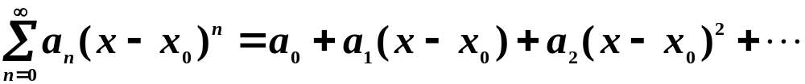
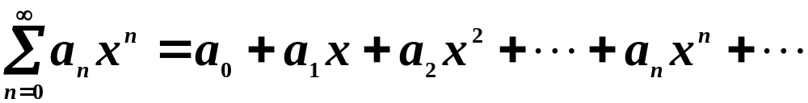
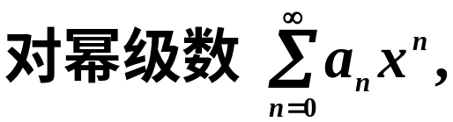




称形如
的函数项级数为幂级数.
特别地，
幂级数的收敛半径
1.定理4.1(Abel定理)

Slide 3
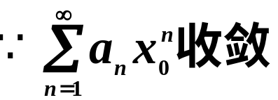
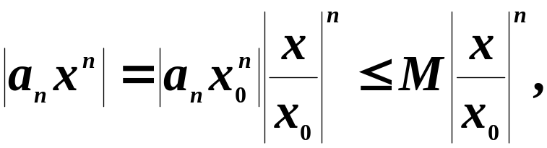

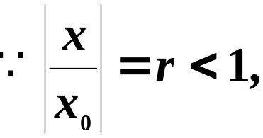
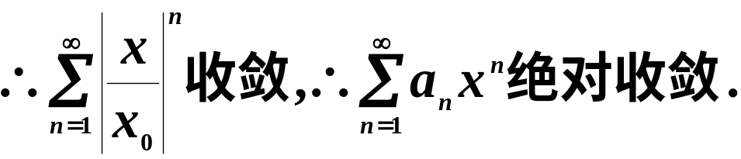
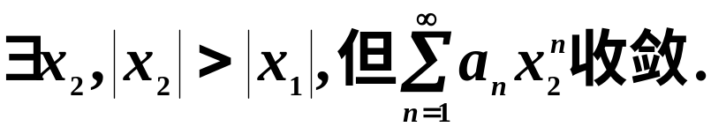
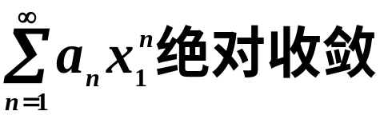
证明
①
②
若不然，
由①知，
矛盾！

Slide 4
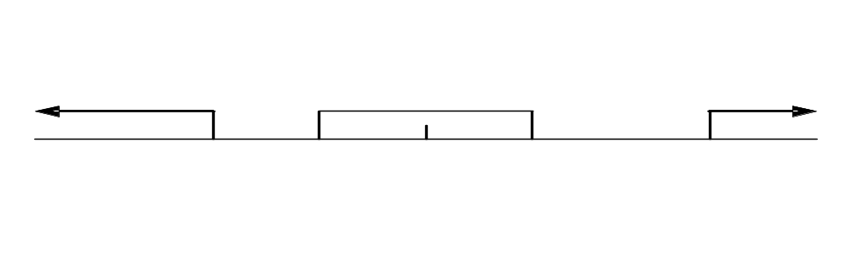





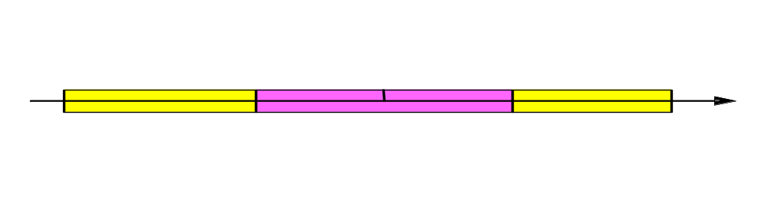


定理的意义：
○
○
○
○
发散 绝对收敛 发散

Slide 5

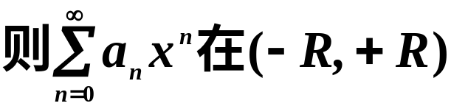


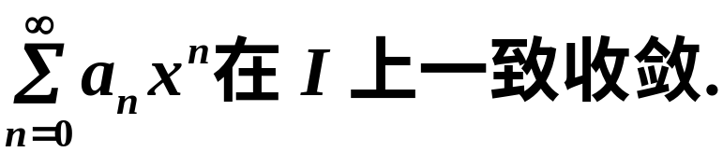

推论4.2

Slide 6
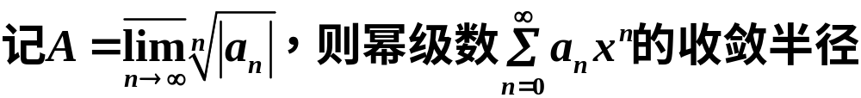
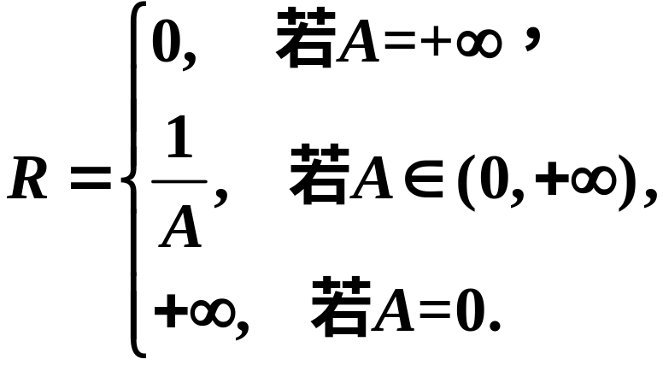
定理4.3
（ Cauchy-Hadamard ）

Slide 7

定理4.4

Slide 8
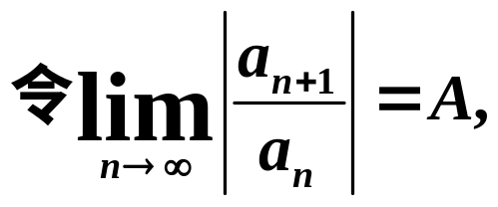
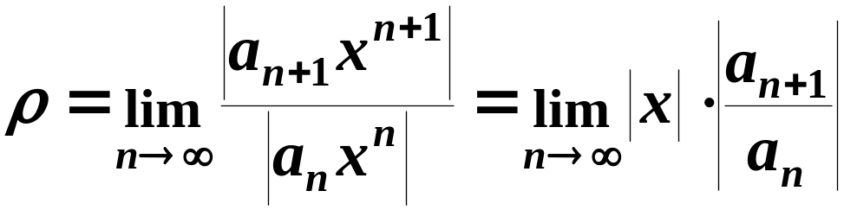

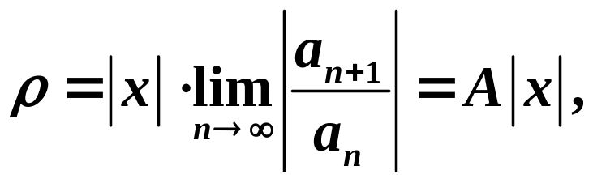

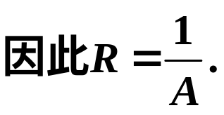
证明
由比值判别法知，
①

Slide 9

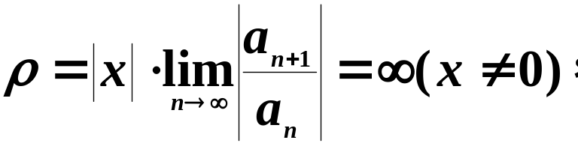



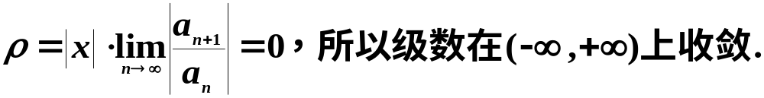

②
③

Slide 10

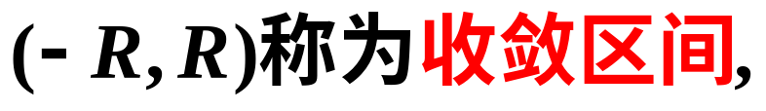
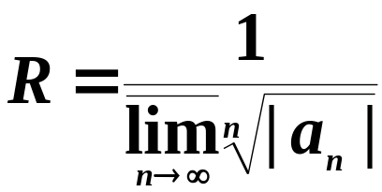
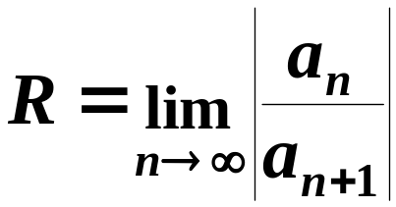
收敛半径与收敛区间
定义
收敛半径公式：

Slide 11
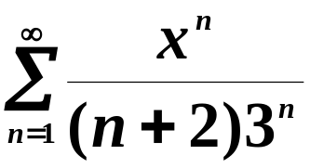
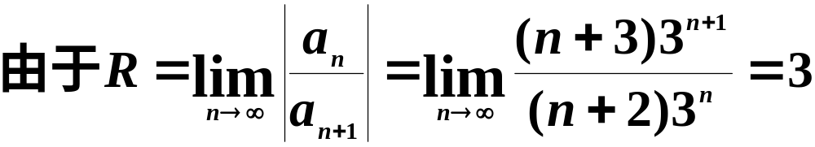


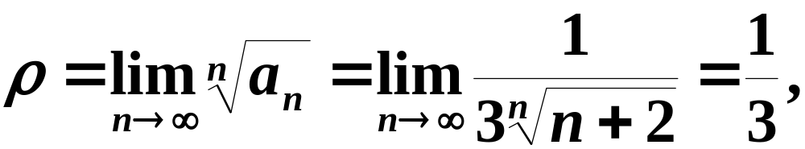
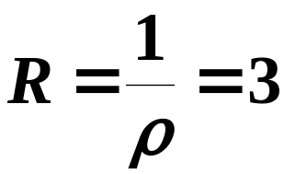
例1
求下列幂级数的收敛域
⑴
解
所以，收敛区间为（-3,3），
故收敛域为[-3,3）
另外：

Slide 12
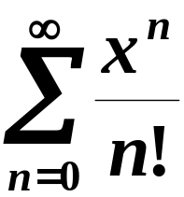
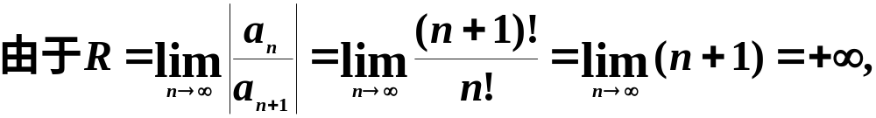
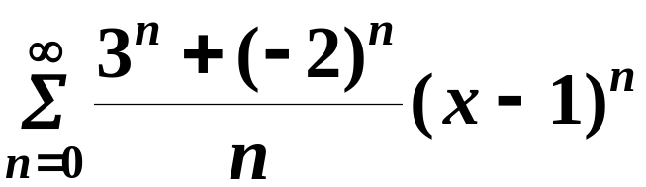
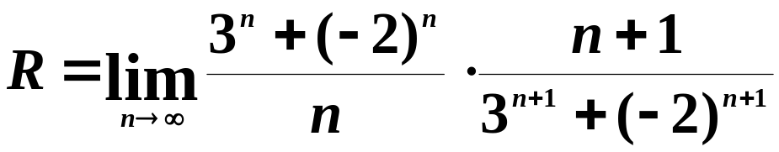
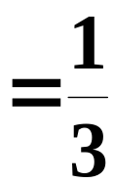
⑵
解
故收敛域为（-∞，+∞）.
⑶
解
由于

Slide 13
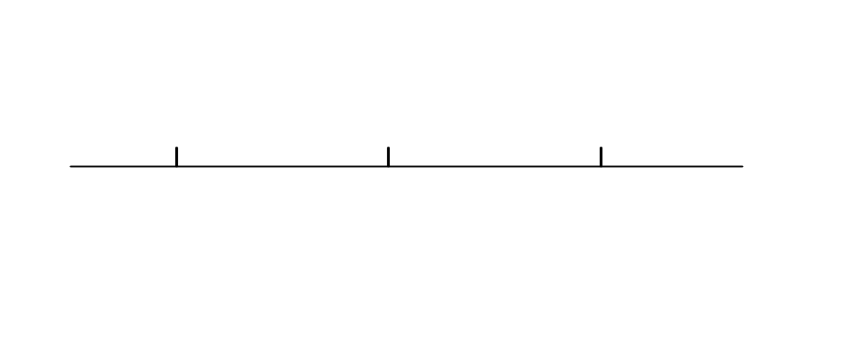

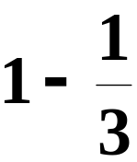
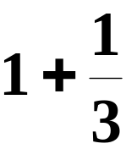

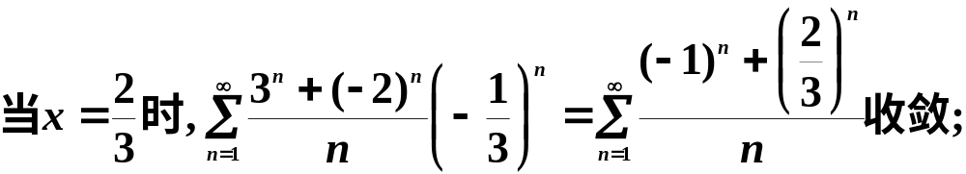
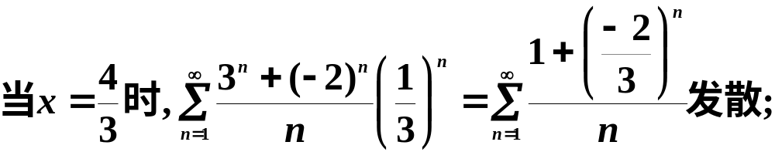
故收敛区间为（2/3，4/3），
故收敛域为[2/3，4/3）.

Slide 14
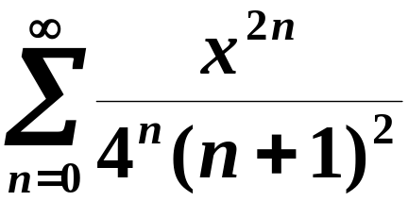
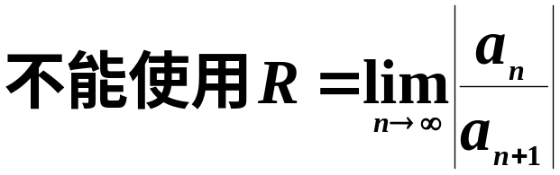
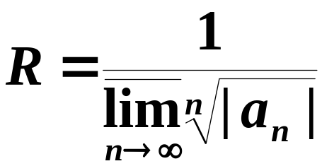
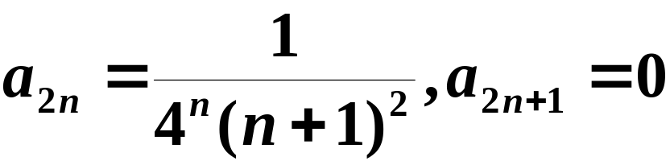

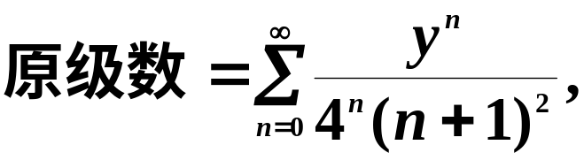
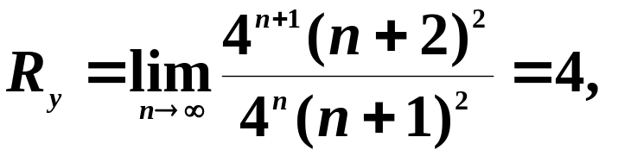

⑷
（缺项）
解法1
解法2
故收敛区间（-2,2）.

Slide 15
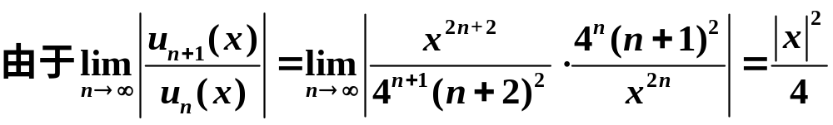




解法3
直接使用比值判别法
故收敛区间为（-2,2）.
故收敛域为[-2,2].

Slide 16

当幂级数为缺项情形
1. 用Cauchy-Hadamard公式, 辨清
2.先利用变量代换化为非缺项情形后再用公
式求收敛半径及收敛区间, 之后再通过逆
代换求出原幂级数的收敛区间及收敛半径.
3.用比值审敛法或根值审敛法及幂级数收敛
域的结构特点来求.

Slide 17
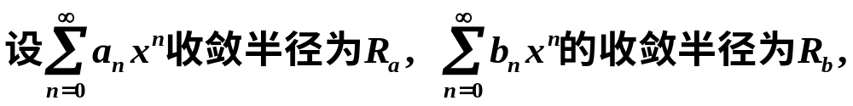
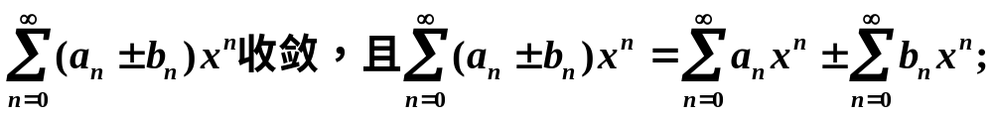
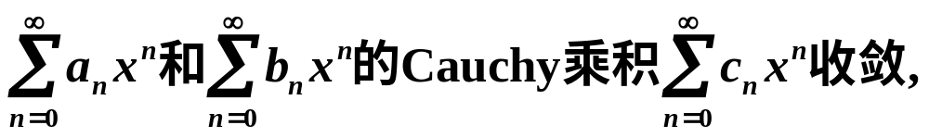
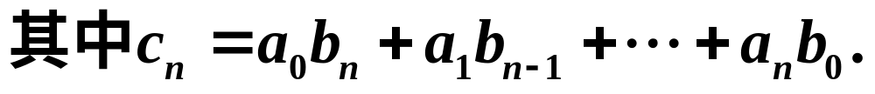
幂级数的性质
定理4.5 运算性质----(代数性质)
⑴
⑵

Slide 18
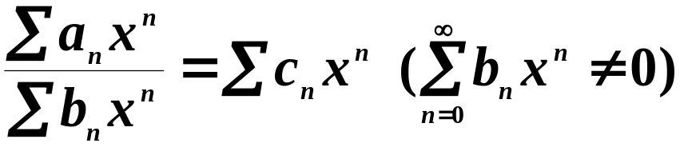

注
两个幂级数相除：
可利用：

Slide 19








内闭一致收敛性--—Abel第二定理
定理4.6
证明

Slide 20







分析性质----连续、可导、可积
定理4.7
（连续性定理）
设幂级数
的收敛半径为

Slide 21



定理4.8(逐项积分)
注:
积分后幂级数收敛半径不变,
但收敛域可能会改变,在端点处的收敛性
可能变“好”, 但不可能变“坏”.

Slide 22








定理4.9
注:1. 更精确的说, 是在收敛域内连续；
2.
.
但收敛域可能会改变,在端点处的收敛性
可能变“坏”, 但不可能变“好”.

Slide 23

求和函数应用举例
常用公式

Slide 24




例2
解
因此有，

Slide 25





例3
解

Slide 26






函数的幂级数展开
如果
且有
由此说明：
展开成幂级数是唯一的.

Slide 27








定义4.1
如果
有任意阶导数，即
形式上：
记为：
问题：
既收敛且等式成立时称为能展开

Slide 28








如

Slide 29


定理
证明
由Taylor展开

Slide 30
定理4.10

Slide 31







证明

Slide 32





幂展
级
数开

Slide 33




例4
解
由于

Slide 34





例5
解
故可展成幂级数

Slide 35






例6
解
例7
解

Slide 36






例8
例9
解

Slide 37





例10
解

Slide 38





例11
解

Slide 39






例12
解

Slide 40







例13
解
①
②
③
略去!

Slide 41



考虑端点,可知下式范围与有 关

Slide 42













Slide 43




例14
解

Slide 44






例15
解
求导：
再求导：

Slide 45






例16
解

Slide 46
小结
1.幂级数的概念:
2.幂级数的收敛性:
收敛半径R
3.幂级数的运算:
分析运算性质
4.如何求函数的泰勒级数;
5.泰勒级数收敛于函数的条件;
6.函数展开成泰勒级数的方法.
7.幂级数的应用.

Slide 47
本节作业
习题12.4
1(单数), 3(2,3,4), 4, 6, 7, 9(单数)， 10(2,4), 12, 13(2,3), 14(1,3)

